Slide 1
Порядок проведения аттестации педагогических работников с 01.09.2023 г.
Заведующий муниципальной методической службой
Файзуллина Альфия Сайфулловна

Slide 2
С 1 сентября 2023 года вступил в силу новый Порядок проведения аттестации педагогических работников организаций, осуществляющих образовательную деятельность: приказ Министерства просвещения РФ от 24.03. 2023г. №196

Slide 3
В соответствии с новым порядком аттестации как и в порядке 2014 года сохранены 2 вида аттестации педагогических работников:
Обязательная – в целях проведения подтверждения занимаемой должности
Добровольная – в целях установления квалификационной категории

Slide 4

Аттестация педагогических работников

Slide 5
ВАЖНО!!!
Квалификационные категории установленные с 1 сентября 2023 года, будут действовать бессрочно.
Квалификационные категории, установленные до вступления в силу приказа, сохраняться в течении срока, на который они были установлены.

Slide 6
Пока Центр аттестации не перешел на портал Государственных услуг наша работа будет построена следующим образом:
Ответственный сотрудник ОО:
Шаг 1
Принимает документы от педагогических работников;
Заполняет электронную форму (Формирователь ОО);
Формирует и привозит пакет документов в РОО до 23.10.2023 г.;
Шаг 2
Принимает документы от педагогических работников (Копия наградных/портфолио);
Привозит в РОО до 23.11.2023 г.;
Примечание: до 23.10.2023 года привозим в РОО заявления на 15.12.2023 г
в ноябре привозим на январь
в декабре привозим на февраль и т.д.

Slide 7
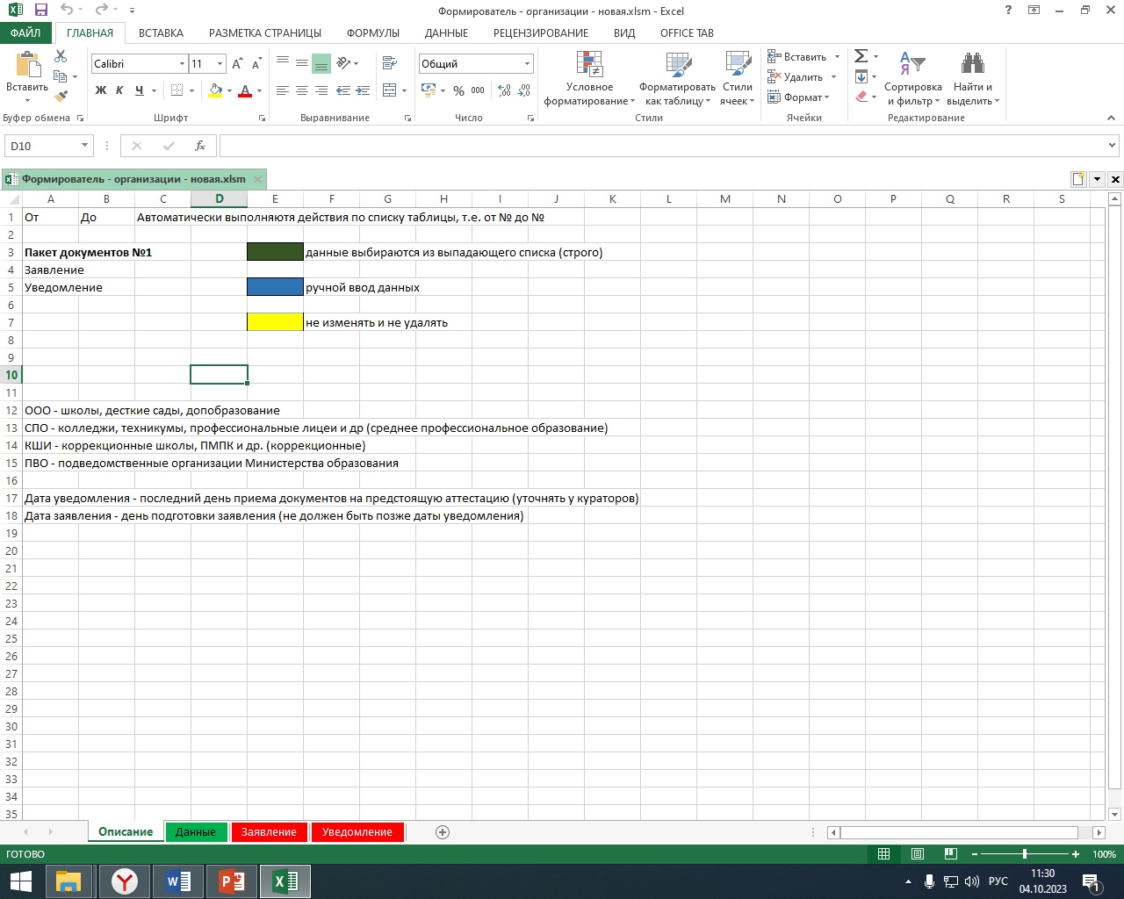
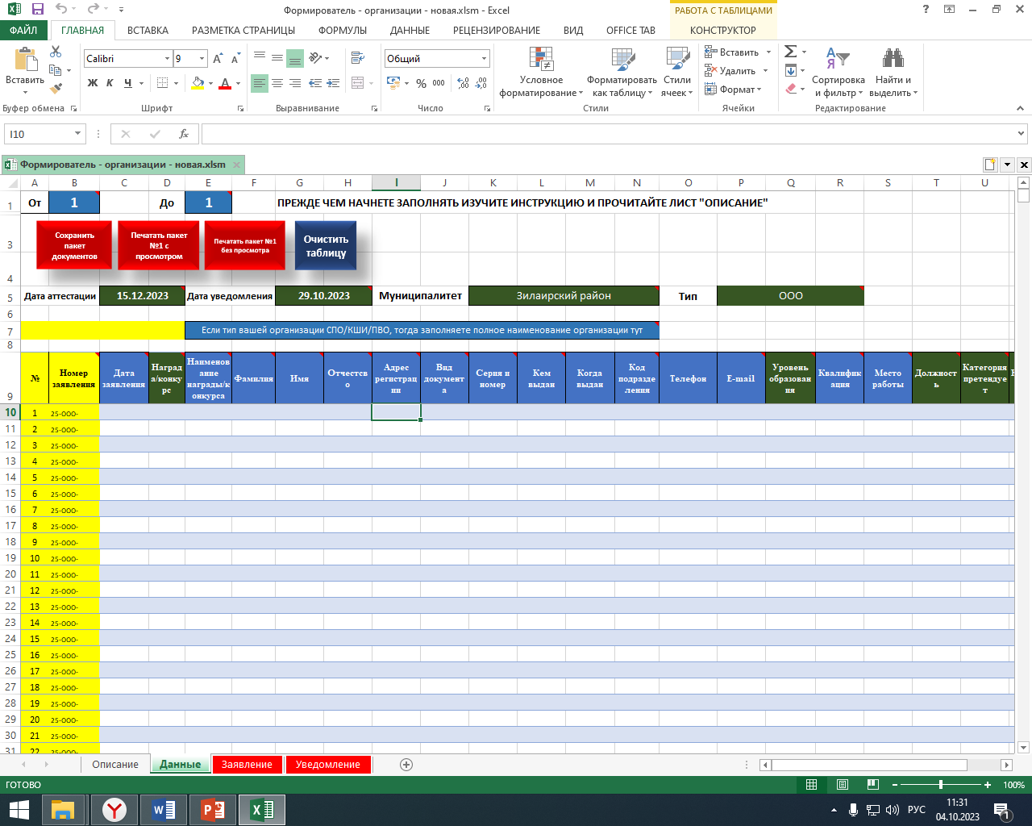
Форма для заполнения:
ВАЖНО!!!
Для работы с формой необходимо обеспечить ответственное лицо компьютером и установить на компьютер Office 2013 (не ниже)

Slide 8
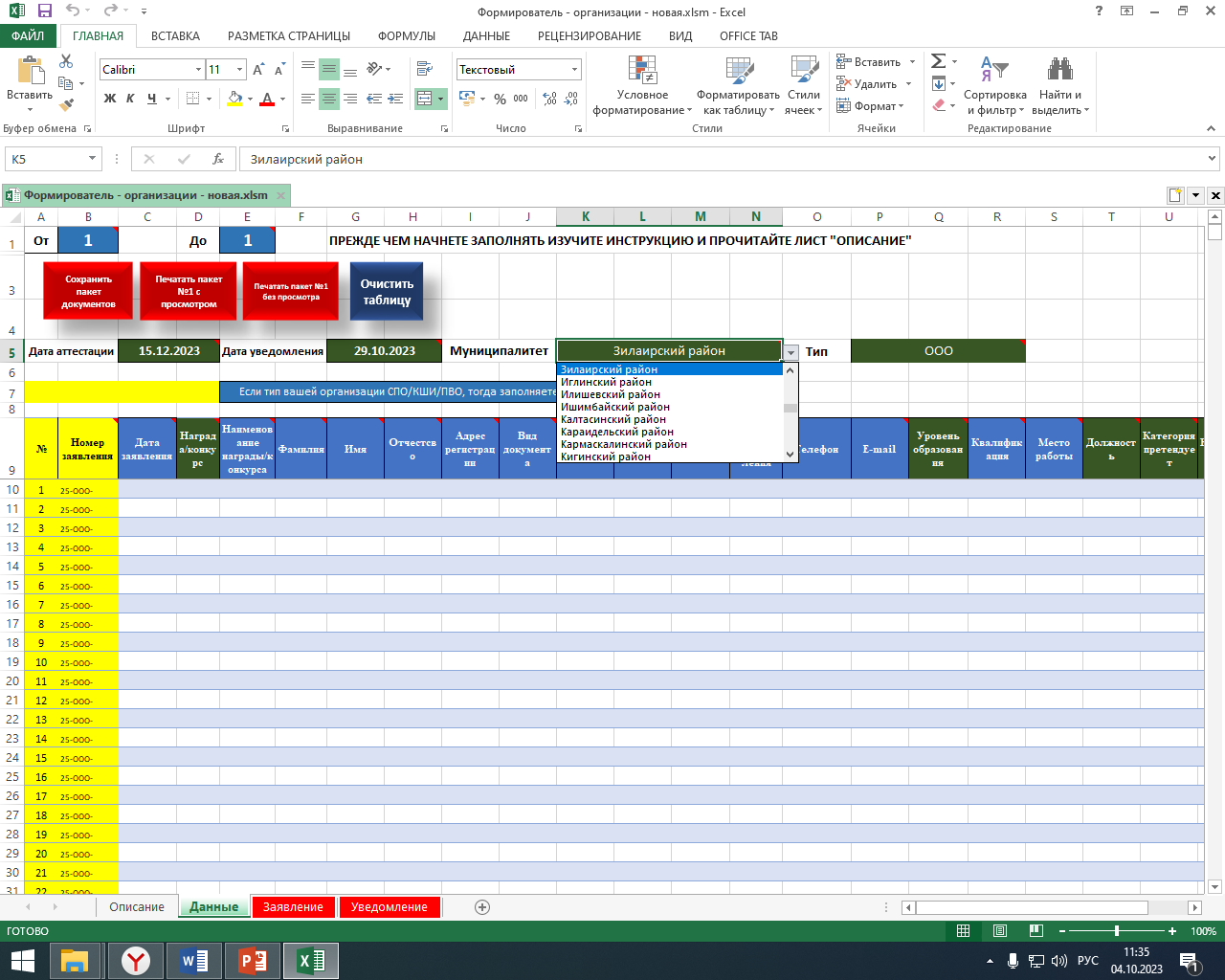

Slide 10
ВАЖНО!!!
Не изменять и не удалять ячейки выделенные желтым цветом

Slide 11
Что входит в пакет документов:
заявление о предоставлении государственной услуги; (распечатывается с электронной формы)
уведомление о предоставлении государственной услуги; (распечатывается с электронной формы)
документ, удостоверяющий личность Заявителя (паспорт гражданина Российской Федерации).
справка, заверенная руководителем образовательной организации, в которой работает Заявитель, удостоверяющая место работы Заявителя;
копия приказа или трудовой книжки Заявителя, свидетельствующая о ранее присвоенной квалификационной категории (в случае если квалификационная категория была присвоена на территории другого субъекта Российской Федерации);
копия документа об образовании;
краткое описание педагогической деятельности.
ВАЖНО!!! Все копии документов должны быть читаемы и заверены руководителем ОО.

Slide 12
Что входит в награды:
Федеральные - Отличник Образования РФ(подписанные Президентом РФ)
Региональные - Отличник Образования РБ(подписанные Главой региона)
Ведомственные – министерства РФ и РБ(подписанные Министром)
Муниципальные – Почетные грамоты, Грамоты, Благодарность - за педагогическую деятельность(за обучение и воспитание) (подписанные главой Администрации либо начальником РОО)
Призеры конкурсов педагогического мастерства( Победитель и 1,2,3 места!)

